Slide 1
Raspberry Pi with DHT22sensor
Jiyeon You(유지연)
youjiyeon4@gmail.com

Slide 2
Contents
1. Raspberry Pi
2. Installation Process
Raspberry Pi with DHT22sensor
3. Uart Setting
4. Code
5. Trial and Error
6. Solved Part

Slide 3

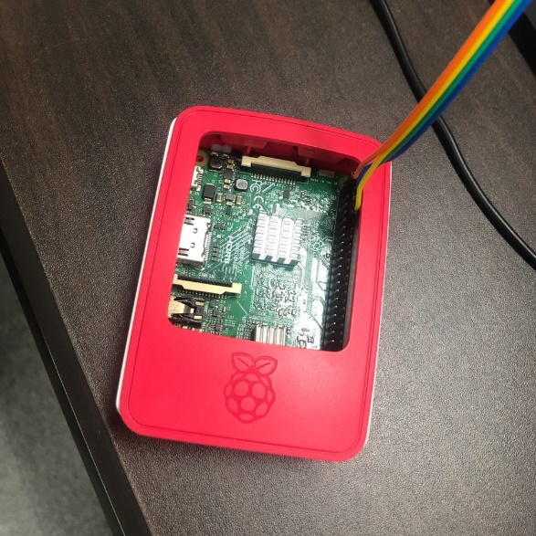
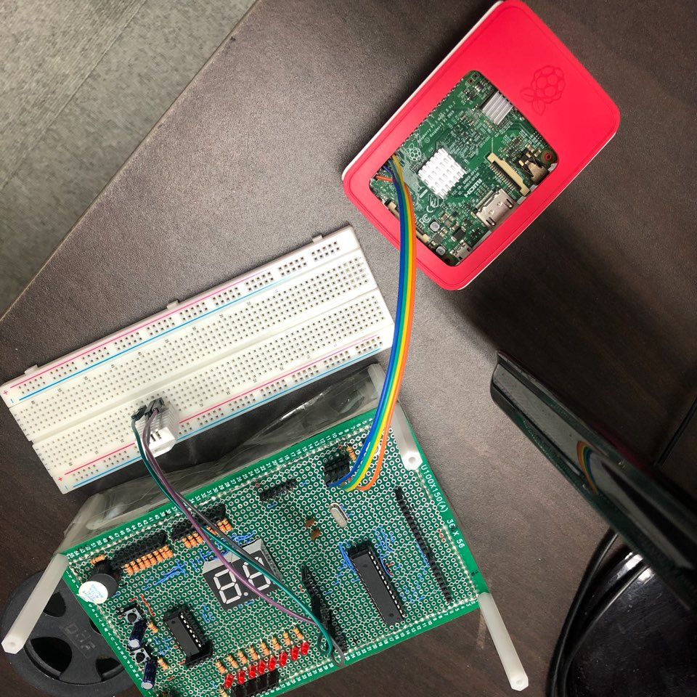
Raspberry Pi
Raspberry Pi3b
라즈베리파이의 특징은
아두이노와 달리
키보드, 마우스, 모니터만
연결하면 PC가 될 수 있다.
즉 일반 데스크톱과
유사하다는 것이 강조되는 제품이다.
Linux OS를 기반으로 하고
세부적인 설정을 제공함으로써
초보 프로그래머에
맞춤형 환경을 제공한다.

Slide 4
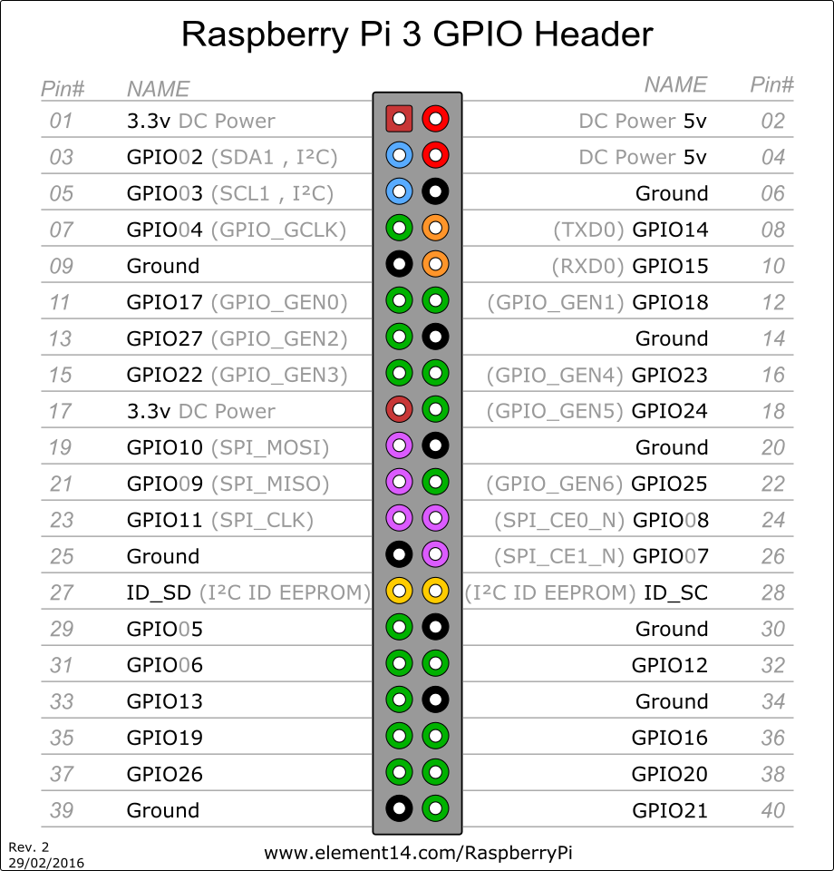
Raspberry Pi
Raspberry Pi3b(1GB RAM 내장)
-차세대 쿼드 코어 Broadcom BCM2837 64비트 ARMv8 프로세서 (최대 1.2GHz의 속도)
-내장형 BCM43143 WiFi 칩 추가(무선 작동)
-온보드 BLE(Bluetooth Low Energy)를 사용하는 우수한 IoT 솔루션이기도 합니다.
-전원 용량은 2A 대신 2.5A로 업그레이드
-마우스, 키보드나 기타 USB로 연결되는 모든 것을 연결할 수 있는 내장형 USB 포트가 4개 있습니다.
-핀 간격 0.1인치의 40 핀 GPIO 헤더를 통해 27개의 GPIO, UART, I2C, SPI, 3.3 및 5V 소스에 액세스할 수 있습니다.

Slide 5
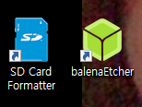
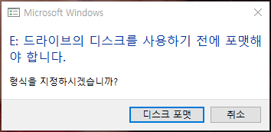
Installation Process
먼저
Sd카드를
포맷시킨다.
라즈베리파이
.img를
sd카드에 굽는다.

Slide 6
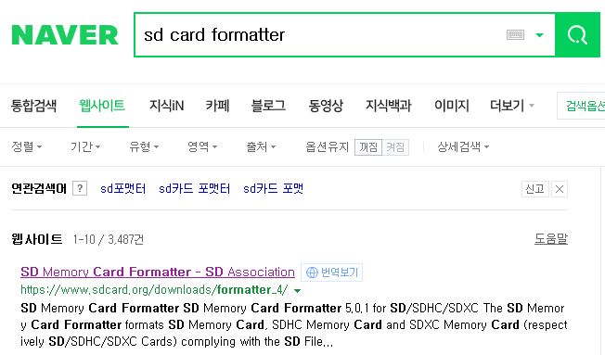

Installation Process
검색 후 첫번째사이트에
들어가기
둘 중의 선택 후
설치 버튼 누르기

Slide 7
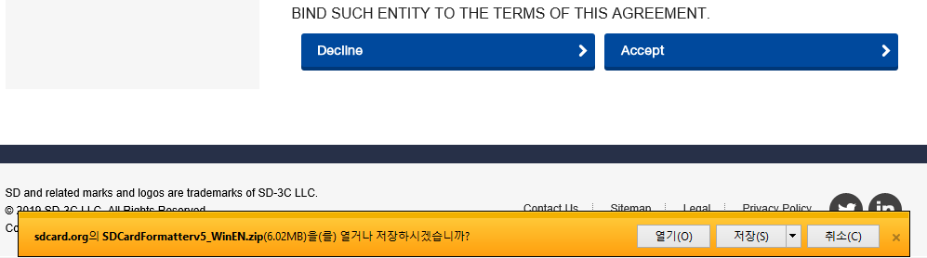
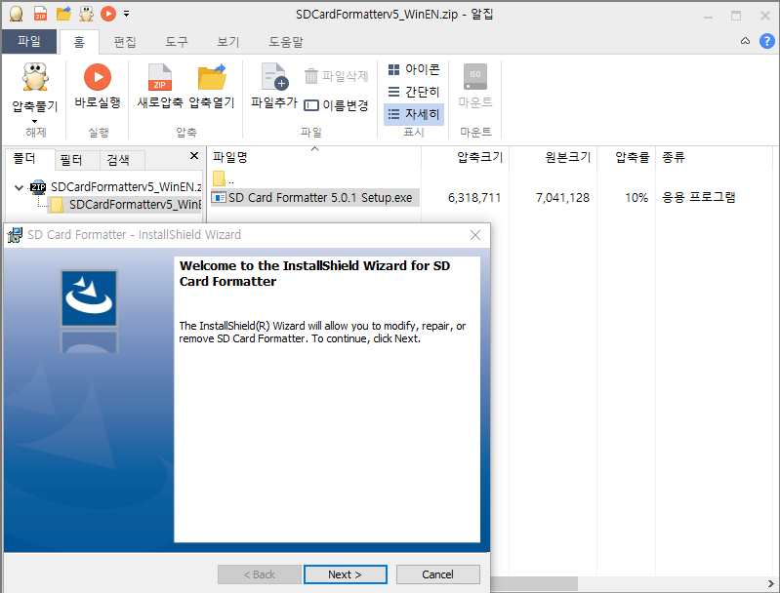
Installation Process
Accept버튼 누른 후
실행하기
Setup실행

Slide 8
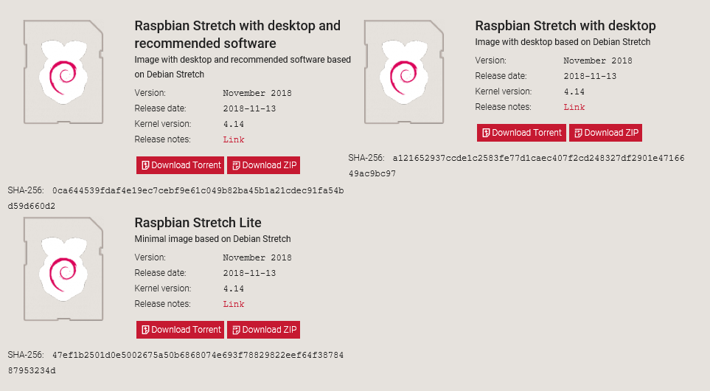
Installation Process
https://www.raspberrypi.org/downloads/raspbian/
사이트로 들어가서 원하는 raspbian 선택 후 Download!

Slide 9
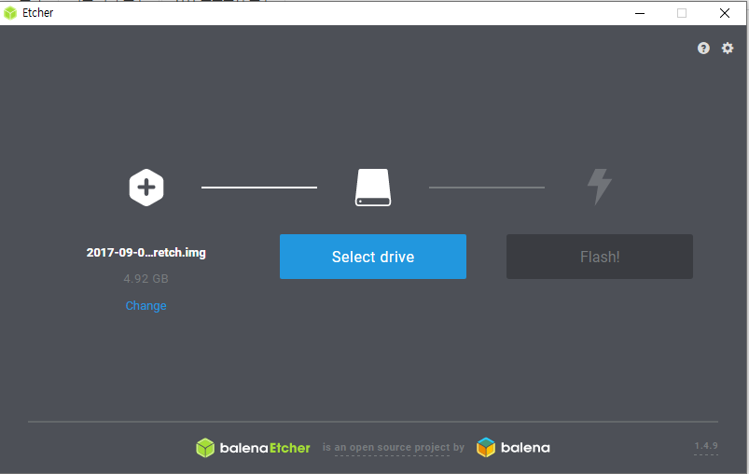
Installation Process
Img선택과 drive(sd카드)선택 후 Flash!

Slide 10
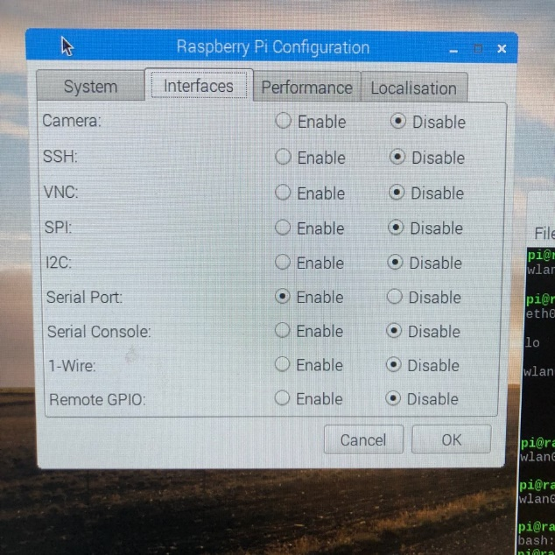
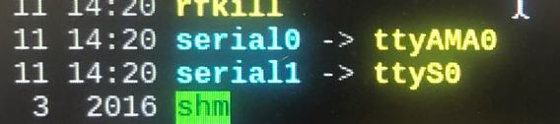
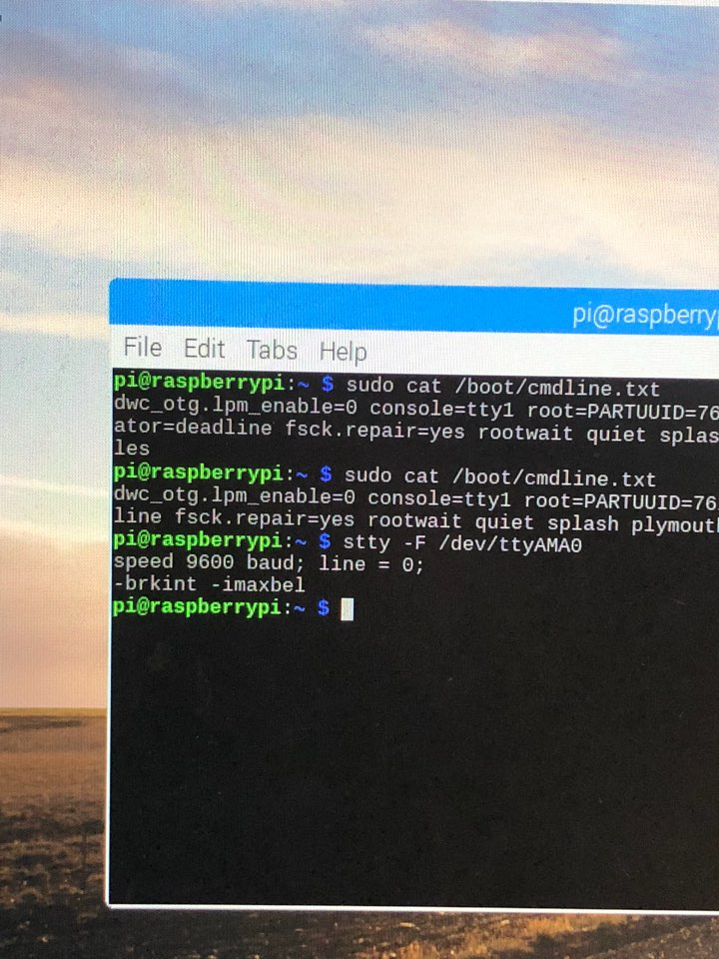
Uart Setting
$ sudo nano /boot/config.txt
#Bluetooth disable
(Uart와 같은 포트를 쓰기때문에)
dtoverlay=pi3-disable-bt
$sudo systemctl disable hciuart
//Bluetooth 칩간의 uart중지
$sudo reboot //재부팅
$ dmesg | grep tty //uart 포트 확인
Uart
Enable
확인
Cmdline
기본적으로 Uart는 콘솔이 사용
그렇지만 board에서 uart를 제어하는 경우 설정변경
통신속도 확인

Slide 11
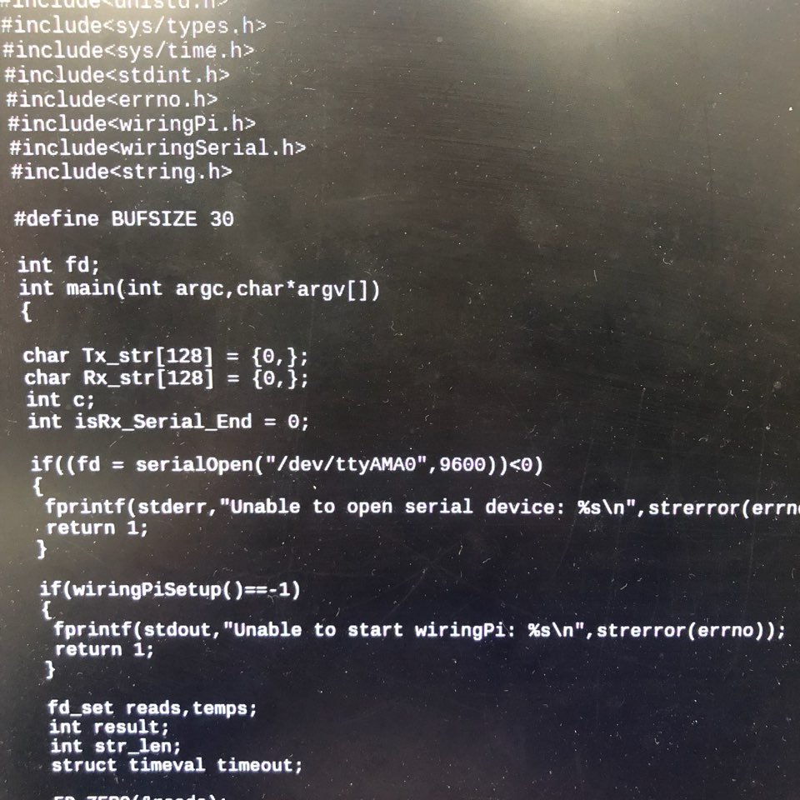
Code
GPIO핀을 제어할 수 있는
기능을 제공하는 라이브러리
sudo apt-get install git-core
git clone git://git.drogon.net/wiringPi
cd wiringPi -> ./bulid
파일 식별자
통신속도 설정

Slide 12
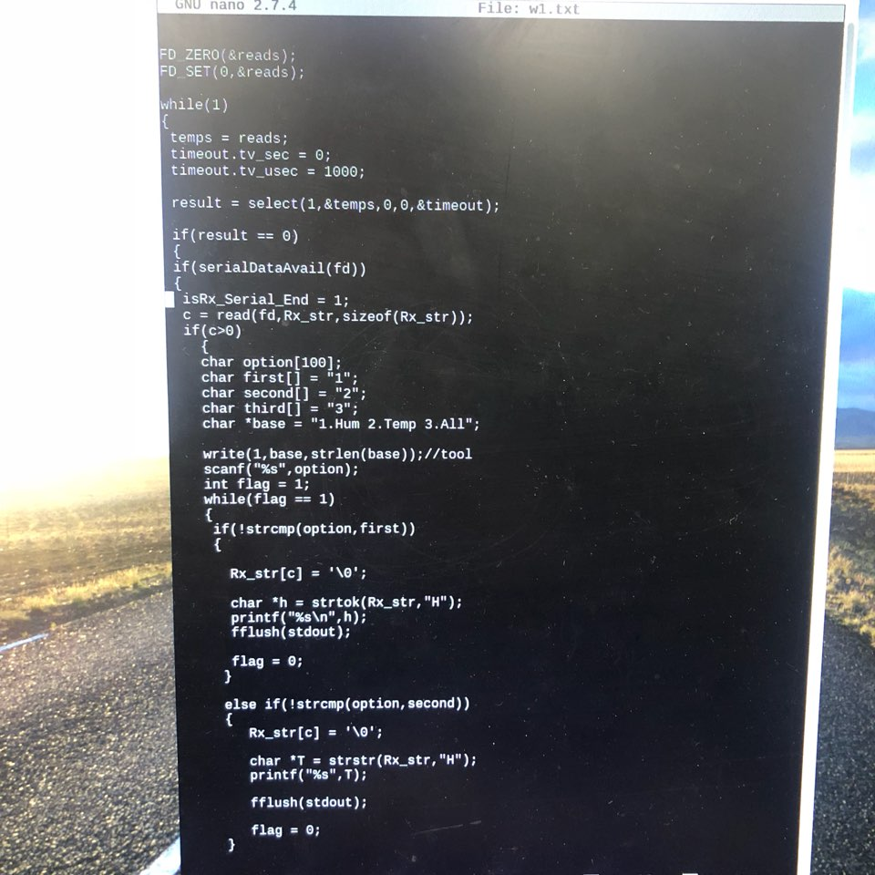
Code
Fd 초기화
직렬장치의 변화를 확인하여, 변화가 있다면 직렬장치를 리턴한다.
대기상태에 빠지지 않도록 TimeOut
설정하여 지정한 시간이 지나면
빠져 나오게 할 수 있다.
‘0’이상이면 표준 입력 사용가능 상태
옵션 설정
“1”이면 습도 출력
“2”이면 온도 출력
“3”이면 1초씩
모두 출력

Slide 13
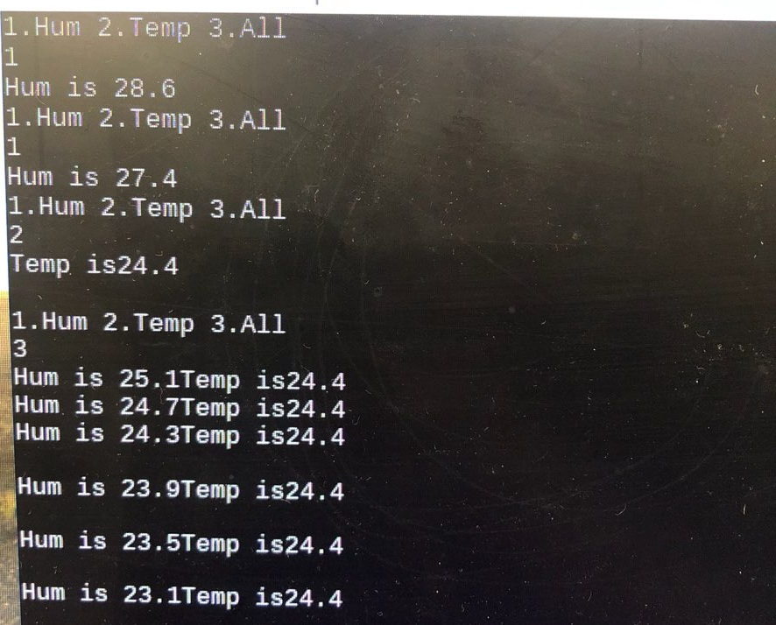
Code

Slide 14
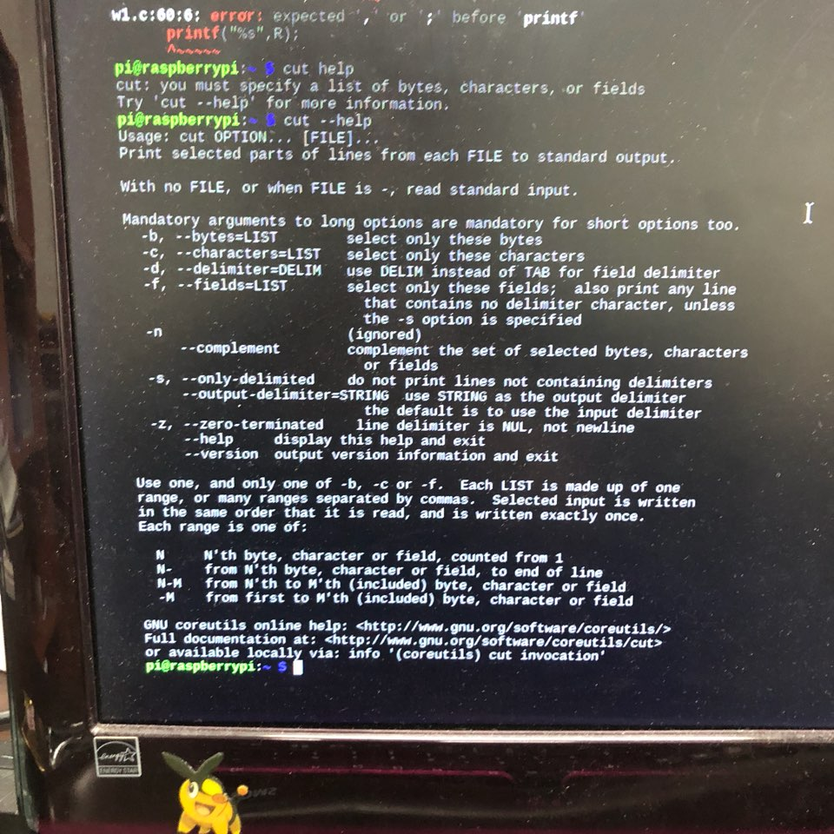
DHT22(AM2302)
Trial and Error
(모르는 명령어) --Help
라즈비안를 설치하는 과정에서 Formatter프로그램을 사용하지 않아서
제대로 포맷이 이루어지지않아
어려움을 겪었습니다.
또한 라즈비안 설치를 한 이후에도
와이파이 설정이 되지않아
몇차례 라즈비안 설치를 반복하였습니다.

Slide 15
DHT22(AM2302)
Sloved Part
while ((PINC & 0x01) == laststate){
_delay_us( 1 );
counter++;
if(counter == 255){
break;
}
}
laststate = (PINC & 0x01);
if(counter == 255){
break;
}
Delay 문제해결

Slide 16
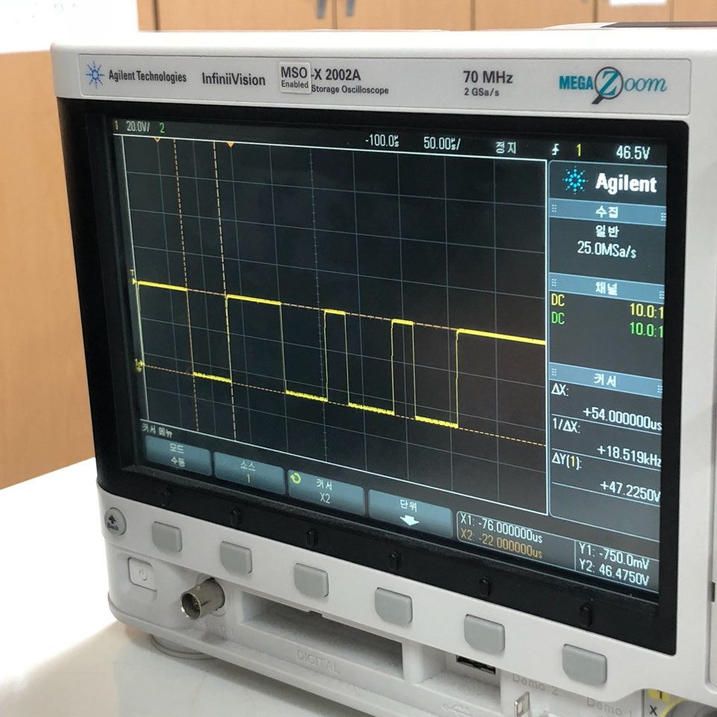
DHT22(AM2302)
Sloved Part
Oscilloscope
L(54) H(74) L(54) H(27)
L(55) H(24) L(46)
1 0 0

Slide 17
DHT22(AM2302)
Sloved Part
Opimization이란
최적화를 뜻합니다.
-O0 : 최적화 과정이 없어 컴파일 시간이 감소한다.
기대되는 결과치를 받아서 디버깅 할 때 이용할 때
적합하다.
-O1 : 최적화를 진행해서 코드 사이즈와 수행 시간을
감소시킨다.
-O2 : 최적화 옵션 중 제일 적당한 최적화이다.
-O3 : O2보다 최적화를 좀 더 한다.

Slide 18
감사합니다

